Slide 1

Nem konvencionális gyulladásos markerek vizsgálata -
Új típusú prognosztikai eszközök a hasnyálmirigy műtétek perioperatív időszakában
Rozanovic Martin, Várady-Szabó Kata, Prof. Csontos Csaba, Prof. Kelemen Dezső, Loibl Csaba
PTE KK Aneszteziológiai és Intenzív Terápiás Intézet
Notes:
Tisztelt Hallgatóság! Kedves Kollégák!

Slide 2




56
57
48
70
Notes:
Tudják-e mi köti össze Benedek Tibort, Steve Jobs-ot, vagy a Piton professzorként ismert Alan Rickmant és Patrick Swayzet?
Mindannyian hasnyálmirigyrákban és túl fiatalon vesztették életüket.

Slide 3
Bevezetés
Notes:
A hasnyálmirigyrák az egyik vezető okozója a tumoros halálozásnak a fejlett országokban, melynek becsült túlélési aránya jelenleg is kevesebb, mint 5%. Napjainkban a gyógyulásra, vagy legalább a túlélés megnövelésére a műtéti eltávolítás nyújtja az egyetlen reális esélyt. A letális kimenetel kapcsán sajnos további súlyosbító tényező, hogy a betegek klinikai tüneteket jellemzően csak a daganat előrehaladott stádiumában mutatnak. Ilyenek lehetnek a közönséges hasfájás, icterus, hasi diszkomfort vagy a széklethabitus változás. Az Overview of Pancreatic Cancer Epidemiology in Europe összefoglalója szerint 2020-ban Európában kb. 140 116 új hasnyálmirigyrákot diagnosztizáltak és 132 134 haláleset volt amelyet a kórképhez kötöttek. Incidenciája a az elmúlt 30 évben csaknem 15%-al növekedett, jelenleg nagyjából 7.25/100ezer körüli.

Slide 4
Bevezetés
A hasnyálmirigyrák becsült túlélése napjainkban is kevesebb, mint 5%
A műtéti szakellátást követően kialakuló szövődmények morbiditása továbbra is magas
Időben történő felismerésükben kiemelkedő szerep jut a mindennapi klinikai gyakorlatban konvencionális jelleggel alkalmazható markereknek
Notes:
Maga a műtét szerencsére ma már nem, azonban az azt követően kialakuló szövődmények továbbra is magas morbiditást mutatnak, ami egyrészt rontja a betegek túlélési esélyeit, másrészt jelentős anyagi, és érzelmi terhet ró mind az egészségügyre, mind a betegek hozzátartozóira. Épp ezért, az időben történő felismerésükben kiemelt szerep jut olyan biomarkereknek, amelyek a mindennapi klinikai gyakorlatban is konvencionális jelleggel/ rutinszerűen alkalmazhatóak.

Slide 5
Cél kitűzés
A hagyományos és ún. non-konvencionálisan használt markerek összehasonlítása a hasnyálmirigyrák ellenes műtétek posztoperatív szövődményeinek előrejelzésében
Notes:
Ebből kiindulva korábbi biomarker kutatásainkat ezen betegcsoportra fokuszálva egészítettük ki. Vizsgálatunk célja tehát a hagyományos és ún. nem-konvencionálisan használt markerek összehasonlítása volt a hasnyálmirigyrák ellenes műtétek posztoperatív szövődményeinek előrejelzésében.

Slide 6
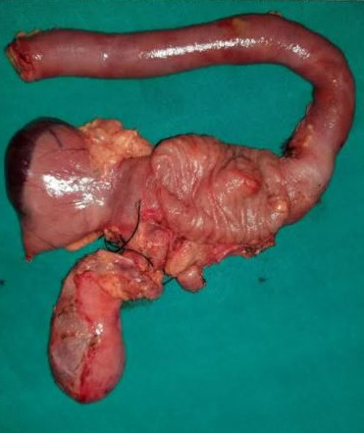
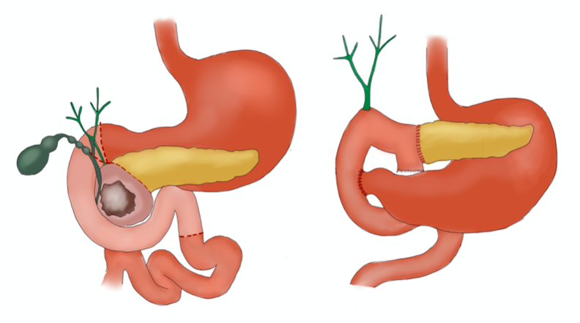
Whipple műtét
A John’s Hopkins kórház ábrája alapján saját vázlatos rajz
Whipple's procedure. Contributed by Sunil Munakomi, MD
Notes:
A pancreatoduodenectomia, szerzői nevén a whipple műtét az egyik legbonyolultabb, és legkomplexebb sebészeti eljárás, mely során eltávolításra kerül a hasnyálmirigy feje, a közös epevezeték, az epehólyag, illetve a duodenum is. Amennyiben a gyomor antrum részét is eltávolítják a műtét úgynevezett Kausch-Whipple típusú, amennyiben viszont az antrumot és a pylorust megőrzik Traverso-Longmire típusú (PPPD).
Jelen kutatásban a műtétet követően előforduló szövődmények közül kiemelten a szeptikussá vált betegekkel foglalkoztunk.

Slide 7

CRP, PCT
NLR, PLR
NLR= neutrofil granulociták abszolút száma ÷ abszolút limfocitaszám
PLR= tromboctiák abszolút száma ÷ abszolút limfocitaszám
Notes:
A mindennapi klinikai gyakorlatban a szeptikus állapotok diagnózisában, illetve elkülönítésében leginkább alkalmazott laboratóriumi markerek a C-reaktív protein (CRP), illetve a prokalcitonin (PCT). Azonban a szepszis komplex patofiziológiai jellege miatt kizárólagos diagnosztikai tesztnek egyiket sem lehet tekinteni. Az infekció mihamarabbi felismerésének jelentőségét egyrészt az adja, hogy a szepszis jelenleg is az egyik leggyakoribb életveszélyes állapot, melynek kezelése számottevő anyagi, orvosi és egészségügyi erőforrásokat igényel, másrészt túlélési esélyei az időben megkezdett és adekvát antimikróbás kezeléssel a kezdeti órákban szignifikánsan javíthatók.
A neutrofil-limfocita arány (NLR) és a trombocita-limfocita arány (PLR), melyeket a mindennapi klinikai gyakorlatban rutinszerűen vizsgált ún. teljes vérkép adott paramétereiből számolhatunk ki, potenciális markerei lehetnek a szeptikus szövődmény felléptének. Előnyük, hogy mivel a teljes vérkép egy automatizált, olcsó, és könnyen elvégezhető vizsgálat, így ezen értékek meghatározása nem igényel semmilyen további instrumentáriumot, humán erőforrást, illetve költségeket.
A vizsgálat során kikértük a Laboratóriumi Medicina Intézettől ezen markerek meghatározásának költségeit egy intenzíves beteg számára. Míg egy egyszeri prokalcitonin meghatározás 6500 forint, egy rutin vérkép, amiből a NLR-t számítjuk 295 forint, ami azt jelenti, hogy nagyságrendileg 22-szeres árkülönbség van a két marker meghatározása között.
(A neutrofil-limfocita arány (NLR) a neutrofil granulociták abszolút számának az abszolút limfocitaszám hányadosa alapján, a trombocita-limfocita arány (PLR) pedig a trombocitaszám és az abszolút limfocitaszám hányadosa alapján került meghatározásra.)

Slide 8
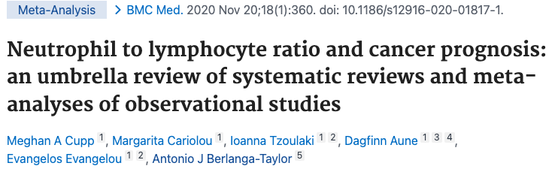
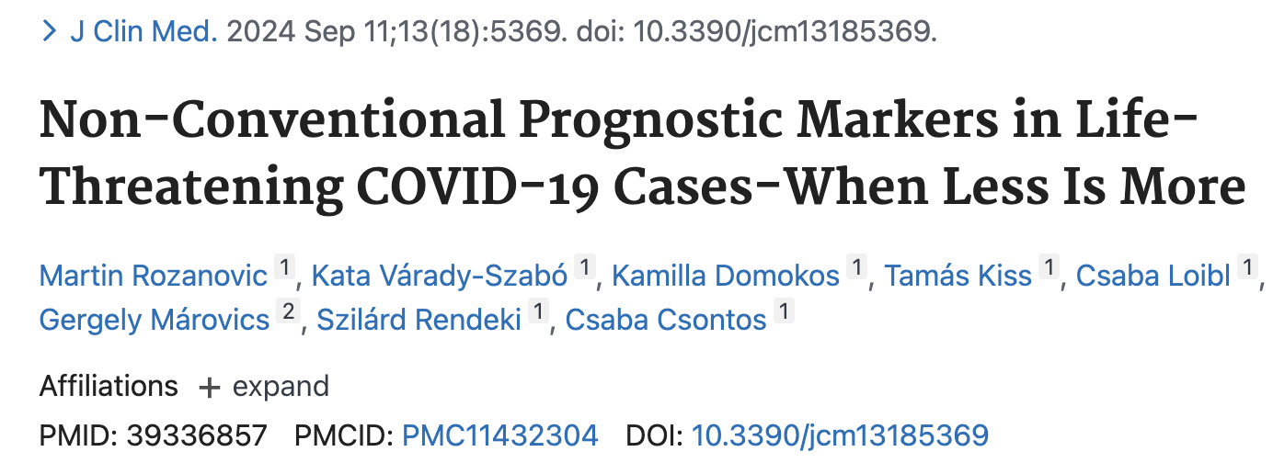
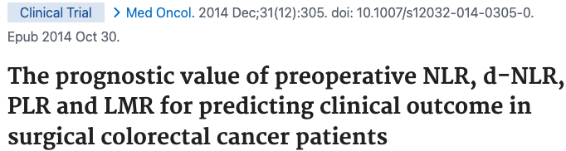
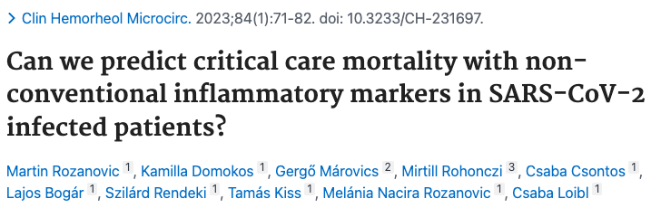
Neutrofil-Limfocita Ráta,
Trombocita-Limfocita Ráta
Notes:
Ezen markerek szerepe széleskörben kutatott különböző főleg hematológiai daganatos betegségek prognózisában, autoimmun krónikus állapotok monitorozásában, infekció eredetű akut állapotok prognózisának megítélésében, illetve az elmúlt időszakban kutatócsoportunk is vizsgálta COVID-19-el fertőzött betegeken, akiknél az emelkedett neutrofil-limfocita arány a klinikai kép kedvezőtlen prognózisát vetítette elő.

Slide 9





Beteganyag és módszer
A PTE KK AITI Központi Intenzív Terápiás Osztályán
2021. január és 2023. decembere között
Elektív Whipple műtétet követően
47 fős beteganyag, 21 fő nő, 26 fő férfi
CRP, PCT, NLR, PLR-szintjeiket vizsgáltuk 5 napon át
Notes:
Vizsgálatunkat 2021. január és 2023. decembere között a PTE KK AITI 16 ágyas Központi Intenzív Terápiás Osztályára elektíven felvételre került posztoperatív, pancreatoduodenectomián (Whipple-műtét) átesett betegeken végeztük. Összesen 47 fős beteganyagot vizsgáltunk, melyből 26 fő volt férfi és 21 fő nő. A vizsgálatba bevont betegektől a mintákat az intenzív terápiás osztályos ellátás ideje alatt végig mértük, a paraméterek kinetikáját ötnapos vizsgálati periódus során elemeztük. Ez alatt az öt napos periódus alatt a betegek C-reaktív protein (CRP), prokalcitonin (PCT), neutrofil-limfocita arány (NLR) illetve trombocita-limfocita arány (PLR)-szintjeit mértük, valamint ezen markerek szintjében bekövetkező változásokat hasonlítottuk össze a szeptikussá vált, illetve a szövődménymentes betegek esetében

Slide 10
Demográfiai adatok
 | Összes beteg | Szövődménymentes | Szövődményes
Betegek száma | 47 | 31 | 16
Életkor (év) | 66 (58-70) | 65 (58-68) | 69 (63-78)
Szepszis |  |  | 16
Meglassult gyomorürülés |  |  | 7
Sebészeti jellegű szövődmény |  |  | 5 (2 reoperáció)
Az adatokat, mint medián, és 25-75%-os interkvartilis (IQR) tartomány adtuk meg.
Notes:
Ezen 47 fős betegpopulációból, ahogy a táblázatban is láthatjátok 16 betegnél lépett fel valamilyen szeptikus szövődmény , illetve 12 betegnél került leírásra valamilyen egyéb típusú szövődmény.

Slide 11
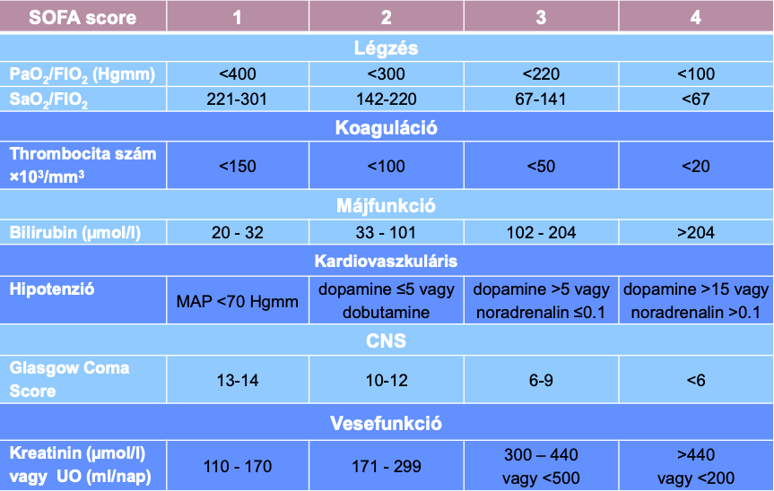
Szepszis kritériumok
Amennyiben az operációt megelőzően megkezdett antibiotikumot széles spektrumú antibiotikumra kellett konvertálni
SOFA kritériumok:
Notes:
A betegeket akkor soroltuk a szövődményes betegcsoportba, ha a preoperatív megkezdett antibiotikus terápiát, széles spektrumú antiotikum terápiára kellett váltanunk, illetve amennyiben a betegeknél 24 óránként felvett SOFA score az előző napit legalább 2 ponttal meghaladta.

Slide 12
Szepszis kialakulásának ideje, infekcióforrás
Kialakulás ideje:
  2. nap: 3 beteg
  3. nap: 11 beteg
  4. nap: 2 beteg
Feltételezett infekcióforrás:
4 esetben hasűri minta
4 esetben epeúti minta
2 esetben sebváladék
1 esetben BAL
5 esetben negatív mikrobiológiai minták
Notes:
Ezen elvek mentén a vizsgálati T2 T3 T4 napokon 3-11 és 2 beteg került a szeptikus szövődményes betegcsoportba. Alatta láthatjátok a pozitív kórokozónak feltételezett mikrobiológiai minták megoszlását.

Slide 13
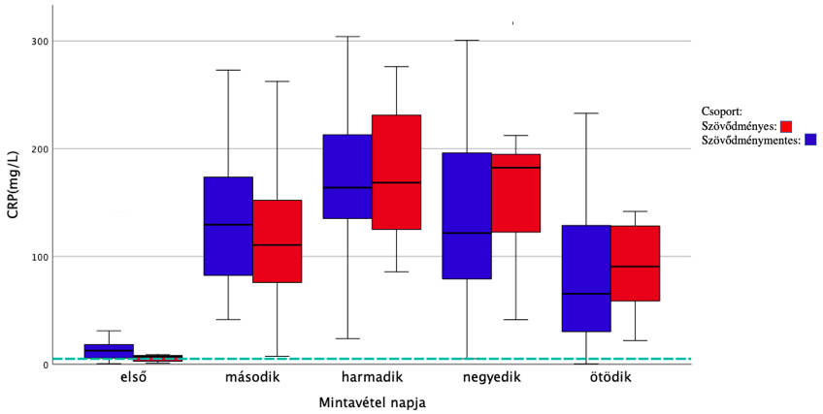
Az ún. Konvencionálisan vizsgált gyulladásos markerek alakulása a betegcsoportokban
I: CRP
Notes:
CRP: A posztoperatív időszak minden napján mind a szövődményes, mind a szövődménymentes betegcsoportban a CRP szintje meghaladta a laboratórium által meghatározott referenciaértéket (5 mg/L), de szignifikáns különbséget nem mutatott. A legmagasabb értéket a szövődménymentes csoportban a posztoperatív harmadik, a szeptikuss vált betegek setén a negyedik napon rözítettük-

Slide 14
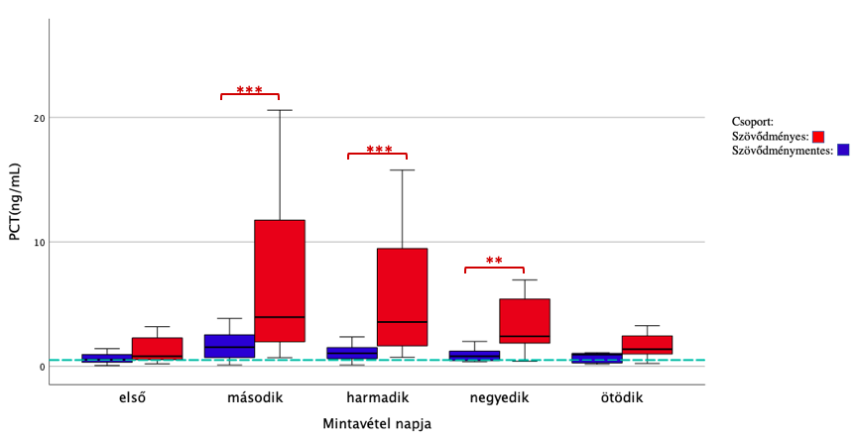
Az ún. Konvencionálisan vizsgált gyulladásos markerek alakulása a betegcsoportokban
II: PCT
*: p<0.05 a szövődménymentesés a szeptikussá vált csoport értékei között.
**: p<0.01 a szövődménymentesés a szeptikussá vált csoport értékei között.
***: p<0.005 a szövődménymentesés a szeptikussá vált csoport értékei között.
Notes:
PCT: A szérum PCT szintje a vizsgálati időszak alatt végig meghaladta a laboratórium által meghatározott referenciaértéket (0,5 ng/ml). Mindkét csoport medián értéke a posztoperatív második napon volt a legmagasabb. A posztoperatív másodiktól a negyedik napig végig szignifikáns különbséget mértünk a két csoport között.

Slide 15
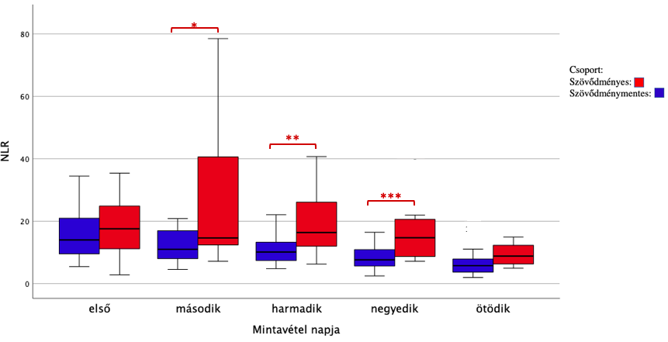
Az ún. non-konvencionálisan vizsgált markerek alakulása a betegcsoportokban I: Neutrofil-Limfocita Ráta (NLR)
*: p<0.05 a szövődménymentesés a szeptikussá vált csoport értékei között.
**: p<0.01 a szövődménymentesés a szeptikussá vált csoport értékei között.
***: p<0.005 a szövődménymentesés a szeptikussá vált csoport értékei között.
Notes:
NLR: Mindkét betegcsoport között szignifikánsan magasabb értékeket mértünk a másodiktól egészen a negyedik napig. A legmagasabb medián értékeket a posztoperatív első napon rögzítettük. Az előző dián bemutatott ábrával összevetve is láható, hogy ez az érték követte legszorosabban a rutinszerűen használt prokalcitonin értékeit.

Slide 16
ROC analízis
NLR
PCT
PCT+NLR együtt
szenzitivitás
specificitás
Notes:
Szintén ezt támasztja alá az elvégzet ROC analízis is, ami azt mutatja, hogy a biomarkerek közül önmagában a PCT és az NLR is jól használható, de a legjobb diagnosztikus teljesítményt egy időben történő kombinált vizsgálatuk adja.

Slide 17
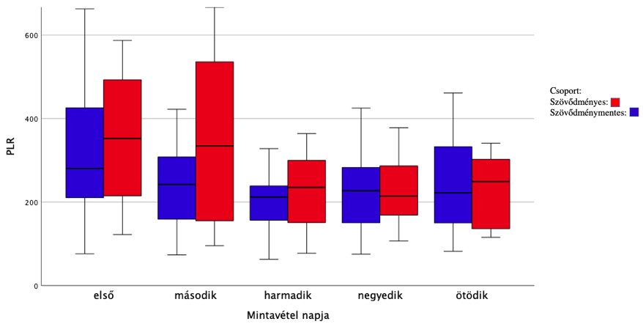
Az ún. non-konvencionálisan vizsgált markerek alakulása a betegcsoportokban I: Trombocita-Limfocita Ráta (PLR)
Notes:
PLR: Végül, de nem utolsó sorban a PLR esetében a legmagasabb medián értékeket a posztoperatív első napon mértük, szignifikáns különbséget a csoportok között azonban nem találtunk.

Slide 18
A vizsgálatok limitációi, további lehetőségek
A bevont beteganyag elemszámának növelése
Más típusú, sebészeti, illetve egyéb szövődmények vizsgálata
Notes:
Vizsgálatunk limitációja, hogy alacsony elemszámú beteg került bevonásra, így a jövőben érdemes lenne egy multicentrikus vizsgálatot végezni, a komplikációk tendenciájának megbízhatóbb látásának érdekében.

Slide 19
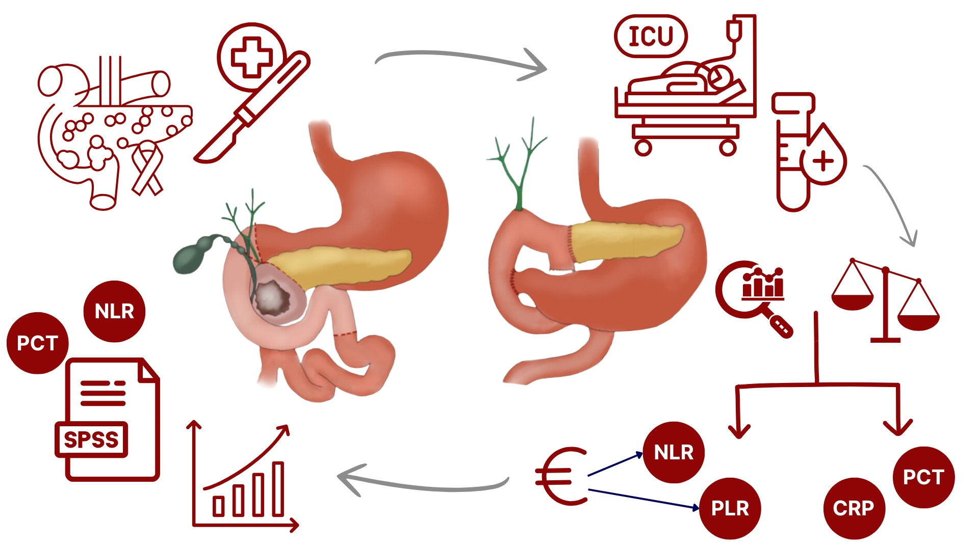
Konklúzió
Notes:
Összeségében elmondható, hogy a PCT, illetve az NLR előre jelezhetik a posztoperatív komplikációk kialakulását ezen beteganyagban. A posztoperatív időszakban a szövődményes és a szövődménymentes esetek elkülönítésére a CRP, illetve a PLR értékek, valamint kinetikájuk jelen vizsgálatban nem bizonyultak kellően hatékonynak hasnyálmirigyrák miatt operált betegpopulációban.

Slide 20

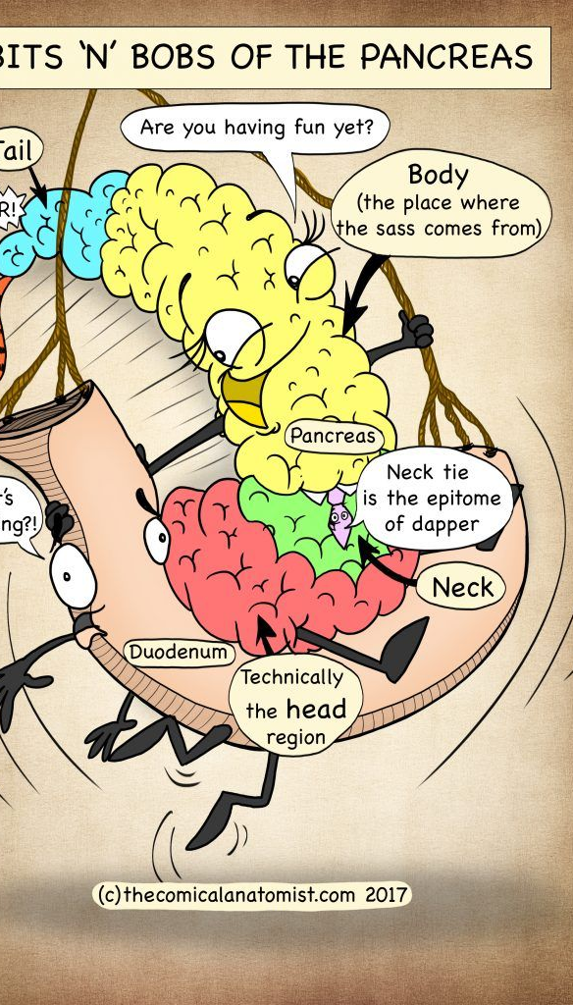

Köszönöm a megtisztelő figyelmet!

Slide 21
Egyéb szövődmények alakulása
Meglassult gyomorürülés
7 fő
Posztoperatív harmadik napon túli nasogastricus szonda igény
Tartós hányás miatt vissza kell helyezni a szondát
Posztoperatív hetedik napon túl sem tolerálja a szilárd táplálékot

Slide 22
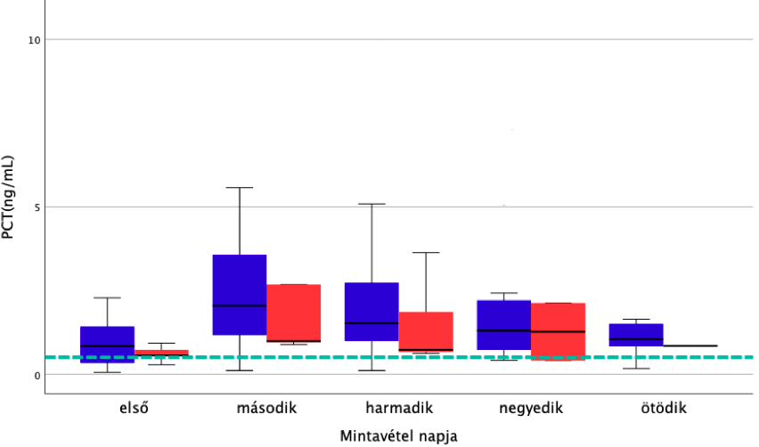
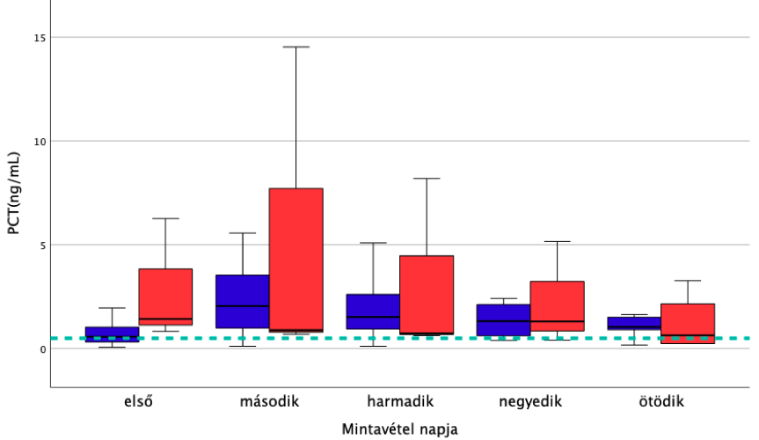
Egyéb szövődmények alakulása a PCT vonatkozásában
Meglassult gyomorürülés
Sebészeti szövődmény

